Slide 1

Chi usufruisce di un servizio sa che lo si può apprezzare solo ad esperienza conclusa mentre durante la fase di scelta bisogna più che altro fidarsi. Poiché la buona riuscita di un servizio, come una Vacanza Studio dipende da numerosi fattori, talvolta anche imprevedibili, L’astrolabio non chiede una fiducia ad occhi chiusi, ma dichiara pubblicamente i principi ai quali tutta la sua organizzazione deve attenersi in ogni azione, quei valori per cui siamo apprezzati da più di quarant’anni:
• Trasparenza: operiamo affinché ogni promessa, fatta a famiglie, studenti e Capigruppo, sia chiara, comprensibile e venga mantenuta.
• Cooperazione: ci adoperiamo con ogni mezzo perché l’esperienza del singolo ragazzo sia proficua e trascorra serena. I nostri storici Capigruppo, gli Italian Coordinators e l’esperto Staff delle scuole in loco, sono deputati ad essere sempre presenti per garantire la perfetta riuscita della Vacanza Studio.
• Sicurezza: ci impegniamo a garantire un’esperienza di viaggio tranquilla, priva di rischi prevedibili, supportando Capigruppo e studenti nella gestione e risoluzione degli eventuali imprevisti.
• Cultura: proponiamo corsi riconosciuti dal British Council, perché da sempre diamo la massima importanza alla didattica e alla preparazione culturale e linguistica dei Docenti.

Slide 2

EDIMBURGO ACADEMY 2025
Edimburgo è una piccola cittadina che sorge sulle colline, con un centro storico medievale ed un elegante quartiere georgiano detto “New Town”, ricco di giardini e palazzi neoclassici
Il centro è sovrastato dal Castello di Edimburgo, sede dei gioielli della corona di Scozia e della Pietra del Destino, utilizzata nell’incoronazione dei governanti scozzesi.

Slide 3
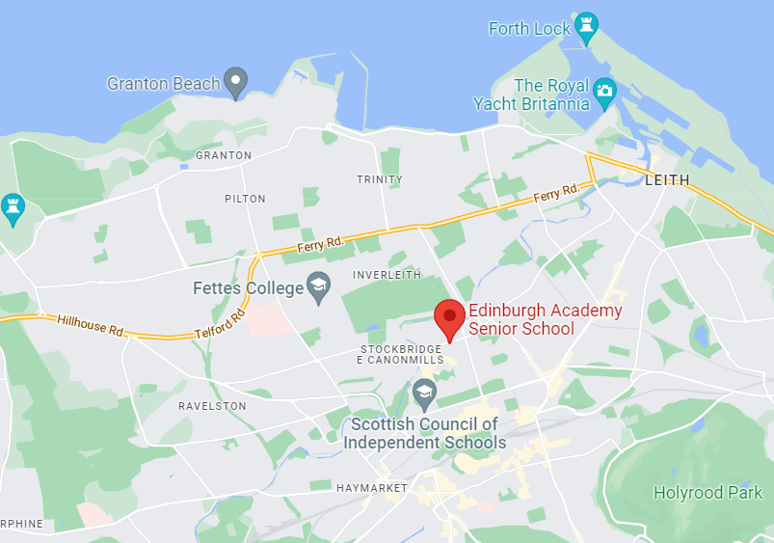
L’UNIVERSITÀ:
La nostra scuola, la Edinburgh Academy si trova nel centro di Edimburgo, dove il suono delle cornamuse farà da colonna sonora, in un’atmosfera magica tra castelli, quartieri signorili e vecchi vicoli.
Viaggio studio in Scozia | Edimburgo High School | L'astrolabio

Slide 4
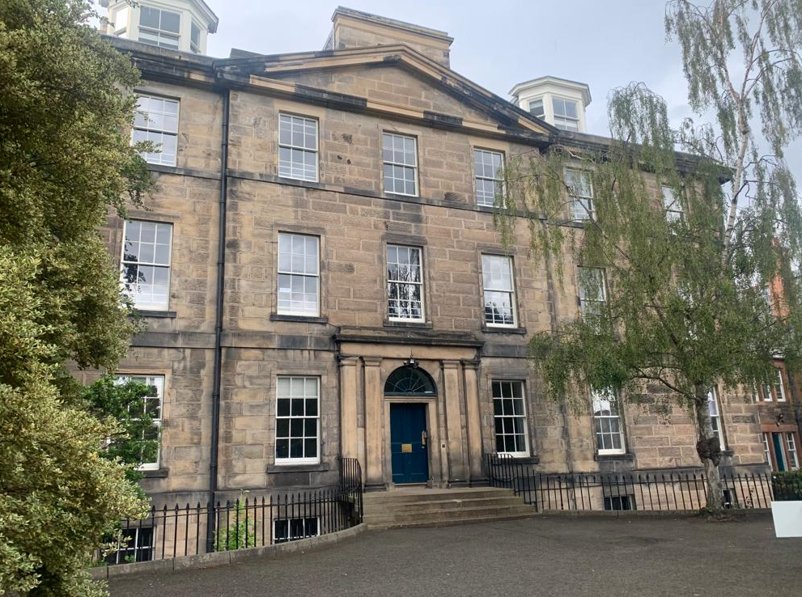
.
ETÀ:
12 – 17 anni
SISTEMAZIONE:
College
Famiglia (+14 anni)
DATE DI PARTENZA:
7 – 21 luglio 2025
21 luglio – 4 agosto 2025
DURATA:
15 giorni/14 notti
.

Slide 5

SISTEMAZIONE E TRATTAMENTO:
COLLEGE: sistemazione presso la residenza Pollock Hall, che dista circa 30 minuti dalla scuola con i mezzi pubblici, in camera singola con bagno in comune.
FAMIGLIA: con un compagno di corso italiano o straniero in famiglie selezionate dalla scuola.
Trattamento di pensione completa presso il college.
Durante le gite di un’intera giornata viene fornito packed lunch.

Slide 6


DIDATTICA:
SCUOLA: CENTRE of ENGLISH STUDIES
CORSO GENERAL 15 ore di lezione a settimana
CORSO INTENSIVE (previo supplemento):
20 lezioni extra in alternativa alle attività ricreative
A corso completato verrà rilasciato l’attestato di frequenza.

Slide 7
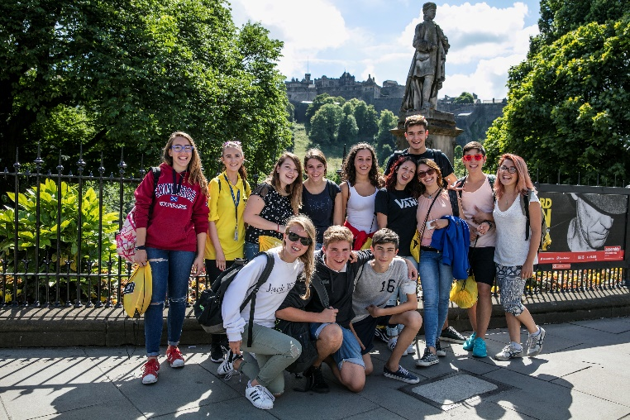

GITE:
Le escursioni costituiscono uno strumento didattico formidabile perché si esplorano nuove realtà, si visitano luoghi di interesse e s’impara moltissimo su storia, tradizioni e usi e costumi locali.
2 gite di un’intera giornata
10 uscite pomeridiane in città
Le gite potrebbero subire lievi variazioni prima della partenza.
Il programma definitivo verrà consegnato ai Capigruppo all’arrivo in loco.

Slide 8
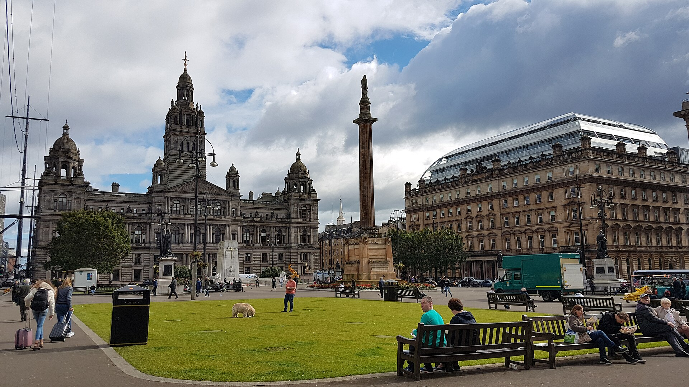
GLASGOW:
Glasgow è la più grande città della Scozia, gli activity leaders vi accompagneranno alla scoperta di questa città ricca di storia.
La città negli ultimi anni si è trasformata in una città elegante e con uno spiccato senso della cultura, tanto da essere nominata nel 1990 come città europea della cultura.

Slide 9
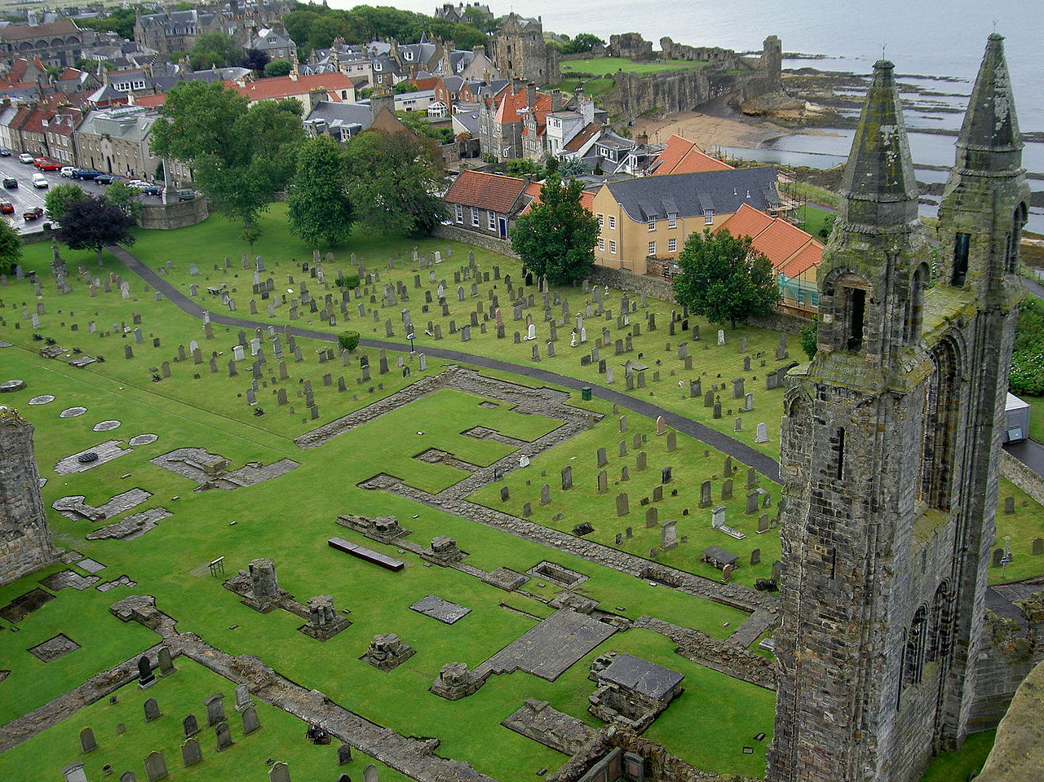
ST. ANDREWS:
Saint Andrews è una città universitaria situata sulla costa orientale della Scozia.
Gli activity leaders vi accompagneranno a visitare questa bellissima città che è anche sede dell'Università di Saint Andrews, una delle più prestigiose del Regno Unito.

Slide 10
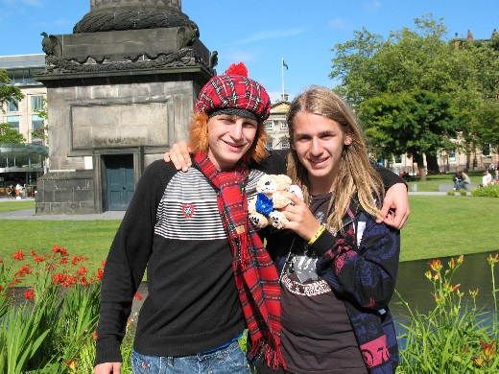

TEMPO LIBERO:
Il tempo libero sarà organizzato con tante attività , tra cui educational games, visite alla cittadina, passeggiate, escursioni.

Slide 11

EDIMBURGO
QUOTE DA MILANO
PACCHETTO 14 NOTTI | € 3.450
Per la sistemazione in famiglia stessa quota del college
SUPPLEMENTI OBBLIGATORI
TASSE AEROPORTUALI | € 200
SPESE APERTURA PRATICA | € 190
POLIZZA AMICA | € 70
SUPPLEMENTI FACOLTATIVI
ASSICURAZIONE INTEGRATIVA | € 120
CORSO INTENSIVE | € 200

Slide 12

COME ISCRIVERSI
ISCRIVITI SUBITO
- Compila con precisione e in tutte le sue parti la Domanda d’Iscrizione online, che troverai nel nostro sito www.lastrolabio.it, cliccando nella home page la sezione “PRENOTA”.
- Per finalizzare l’iscrizione di una Vacanza Studio, versa il relativo acconto, al quale dovrai sommare gli importi degli eventuali Supplementi Facoltativi richiesti in fase di prenotazione.

Slide 13
OFFERTE SPECIALI
Per prenotazioni entro il 15 dicembre 2024 risparmio complessivo di € 630 di cui:
€ 200 Garanzia NO RISK in omaggio
€ 150 Garanzia Prezzi Bloccati in omaggio
€ 60 Garanzia Prezzo Carburante Bloccato in omaggio
€ 70 Polizza Amica in omaggio
€ 100 Buono Agenzia, spendibile presso le Agenzie di Viaggi & Turismo del nostro Gruppo, valido per qualsiasi destinazione, in Italia e nel mondo (esclusa la sola biglietteria aerea, marittima e ferroviaria) con un minimo di spesa pari a € 1.000.
€ 50 Cambio corso/destinazione/data in omaggio, da comunicare entro il 30/4/2025 (valido solo per destinazioni estero)
Per prenotazioni entro il 28 febbraio 2025 risparmio complessivo di € 280 di cui:
€ 60 Garanzia Prezzo Carburante Bloccato in omaggio
€ 70 Polizza Amica in omaggio
€ 100 Buono Agenzia, spendibile presso le Agenzie di Viaggi & Turismo del nostro Gruppo, valido per qualsiasi destinazione, in Italia e nel mondo (esclusa la sola biglietteria aerea, marittima e ferroviaria) con un minimo di spesa pari a € 1.000.
€ 50 Cambio corso/destinazione/data in omaggio, da comunicare entro il 30/4/2025 (valido solo per destinazioni estero)

Slide 14



BUON VIAGGIO!

